Slide 1
Vier Berufe mit Zukunft
Montage-Elektriker/in EFZ
Elektroinstallateur/in EFZ
Telematiker/in EFZ
Elektroplaner/in EFZ
Präsentation:
Vorname Name
Sektion, OdA
©VSEI 2016

Slide 2
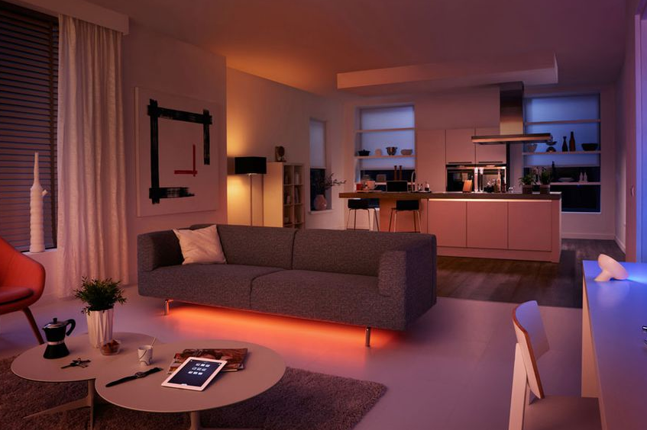
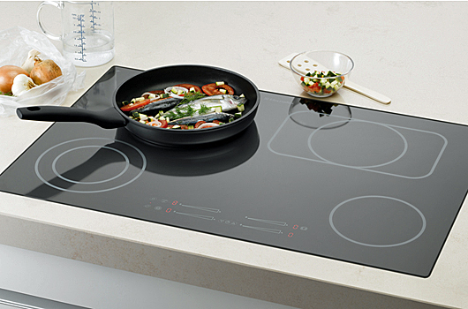
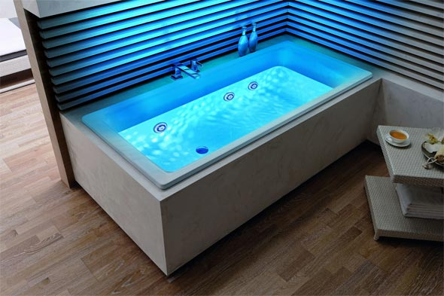
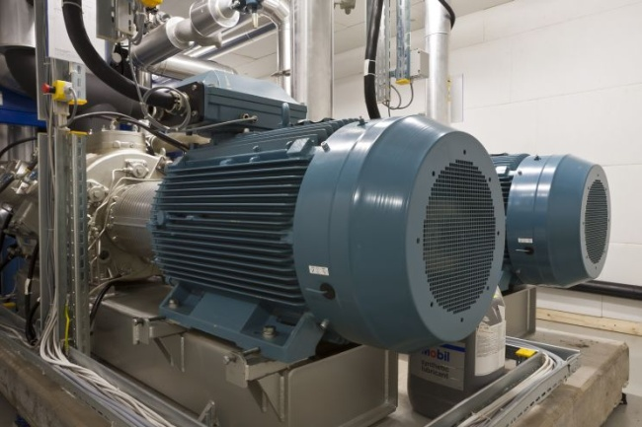
Wir kommen täglich damit in Kontakt ....
Licht und Beleuchtung
Telefon und Kommunikation
Kochen und Backen
Körperpflege und Wellness
Waschen und Trocknen
Haus- und Gebäudetechnik
Bildquelle Internet

Slide 3
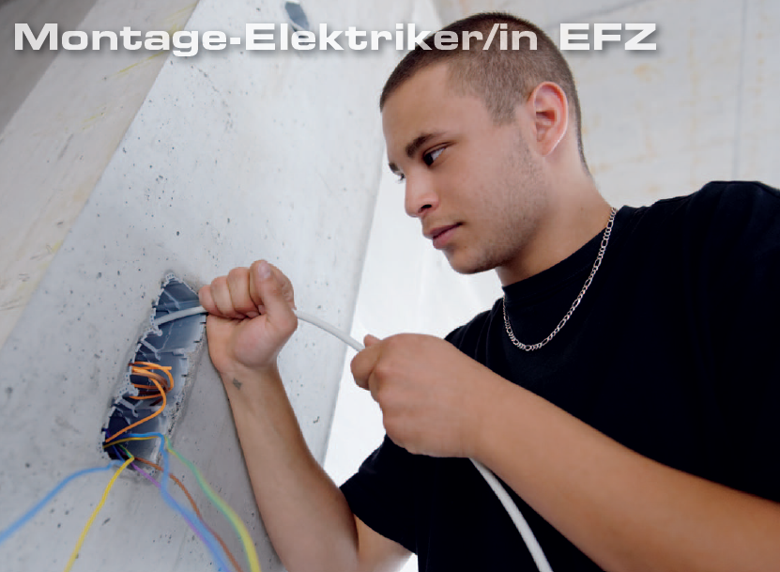
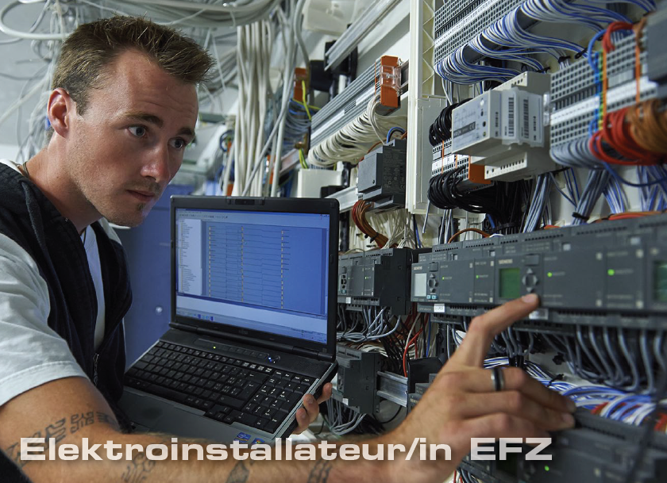
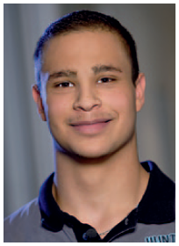
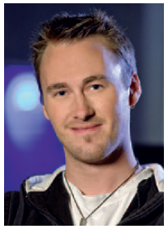
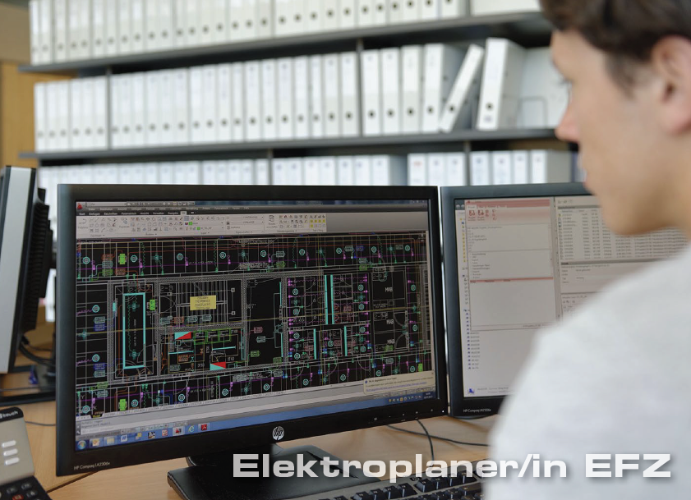
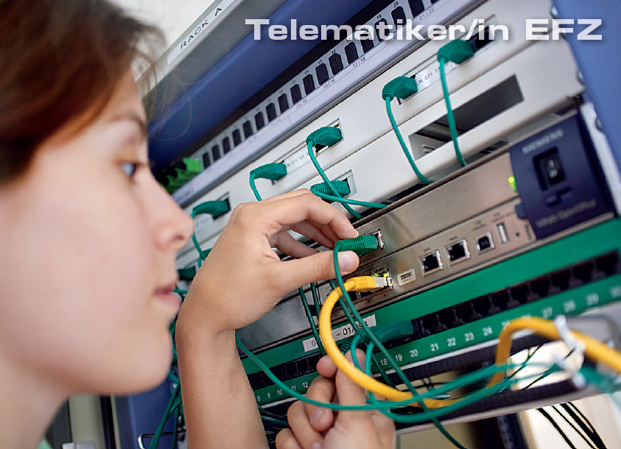
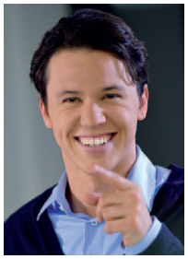
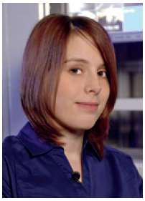
.... und sie machen es möglich.
beenden
Shadi
EFZ = eidgenössisches Fähigkeitszeugnis
Loïc
Andrea-Dario
Evelyn

Slide 4
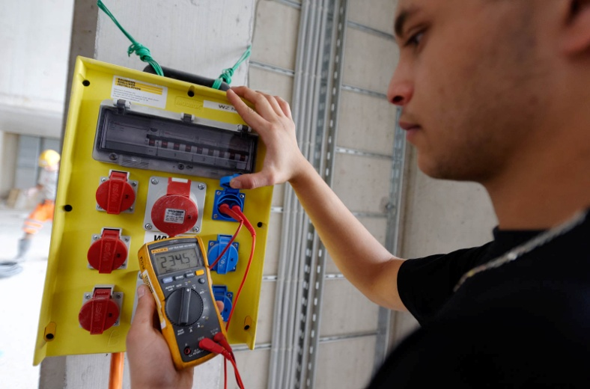
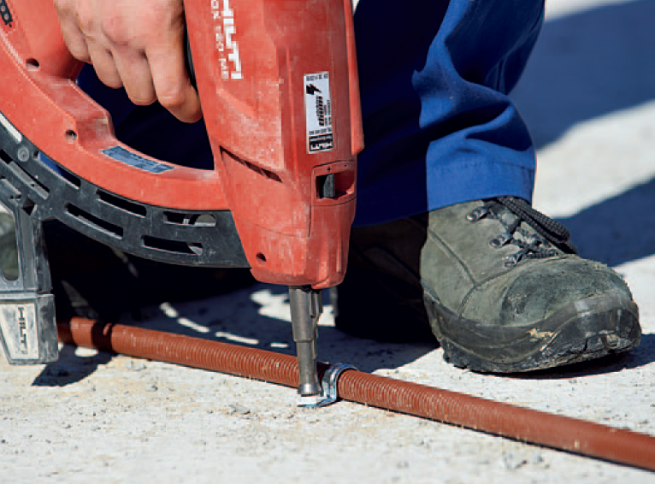
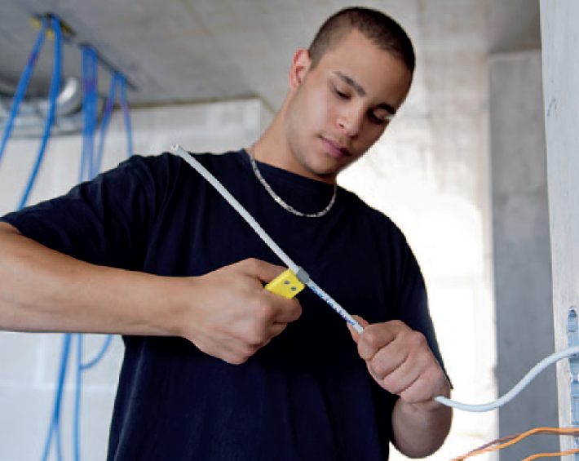
Montage-Elektriker/in EFZ
3 Jahre
Film ab
.... messen die Spannung am Baustromverteiler.
.... verlegen im Rohbau mit modernen Werkzeugen Rohre.
.... bestimmen aus Plänen das Material und rüsten es im Lager.
.... bearbeiten mit Spezialwerkzeug Kabel und Drähte.

Slide 5
Montage-Elektriker/in EFZ
.... sind besonders

Slide 6
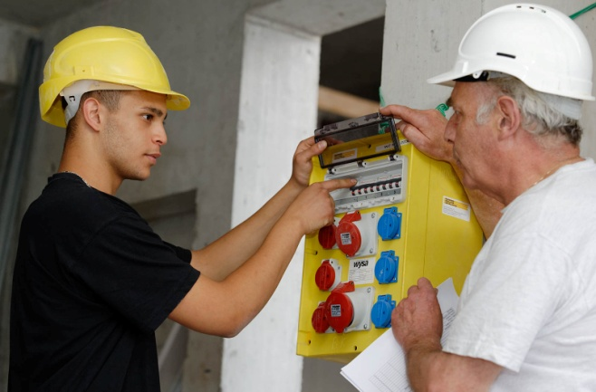
Montage-Elektriker/in EFZ
.... bringen folgende Voraussetzungen mit:
Gute körperliche Konstitution für Arbeiten auch im Freien
Abgeschlossene Volksschule der Basisstufe
Mittleres Niveau in Mathematik, Natur & Technik
Handwerkliches Geschick und die Fähigkeit zum „Zupacken“
Normale Farbsichtigkeit

Slide 7
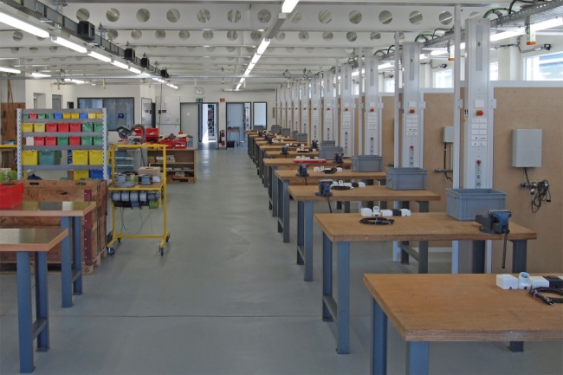
Montage-Elektriker/in EFZ
.... werden im Lehrbetrieb, in der Berufsfachschule und in überbetrieblichen Kursen ausgebildet. Der Beruf bietet Abwechslung und spannende Projekte.
Die Lehrzeit beträgt 3 Jahre.
Lehrbetrieb: .......................
4 Tage pro Woche
Berufsfachschule: ..............
1 Tag pro Woche
Überbetriebliche Kurse:
3 - 4 Wochen im 1. Lehrjahr
30 - 34
Tage
2 - 3 Wochen im 2. Lehrjahr
=
2 - 3 Wochen im 3. Lehrjahr

Slide 8
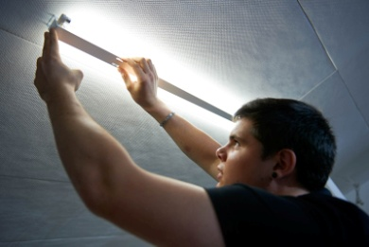
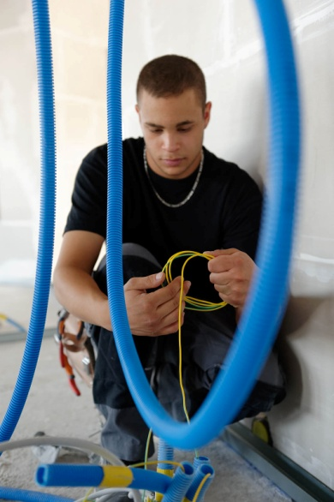
Montage-Elektriker/in EFZ
.... absolvieren zuerst eine Schnupperlehre.
Mit einer Schnupperlehre können viele Eindrücke und Erfahrungen zum Beruf gesammelt werden.
Die Schnupperlehre dauert rund eine Woche. So lernt man auch Firma und Mitarbeiter kennen.
Manche Firmen verlangen einen Eignungstest oder führen einen solchen während der Schnupperlehre durch.
Auf www.elektriker.ch sind Firmen auf-gelistet, welche Schnupperlehren anbieten sowie über freie Lehrstellen verfügen.

Slide 9
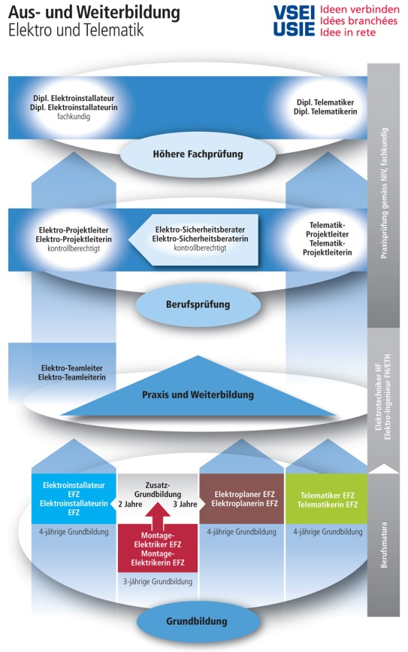
Montage-Elektriker/in EFZ
.... haben interessante Zukunftsperspektiven:
Fachhochschule FH
Praxisprüfung gemäss NIV
Höhere Fachprüfung Dipl. Elektroinstallateur/in
Höhere Fachschule HF
2 Jahre
Berufsmaturität
Elektro-Teamleiter/in mit VSEI-Zertifikat (3 Jahre Berufspraxis)
Berufsprüfungen mit
eidg. Fachausweis - Elektro-Projektleiter/in FA (Dauer ca. 3 Jahre) - Elektro-Sicherheitsberater/in FA (Dauer ca. 2 Jahre)
2 – 3 Jahre
Fachkurse
Zusatzgrundbildung mit Abschluss
z.B. als Elektroinstallateur/in EFZ (andere EFZ auch möglich)
2 Jahre
Montage-Elektriker/in EFZ

Slide 10
Montage-Elektriker/in EFZ
Wie Shadi entscheiden sich jedes Jahr rund
800 Schülerinnen und Schüler für diesen Beruf.

Slide 11
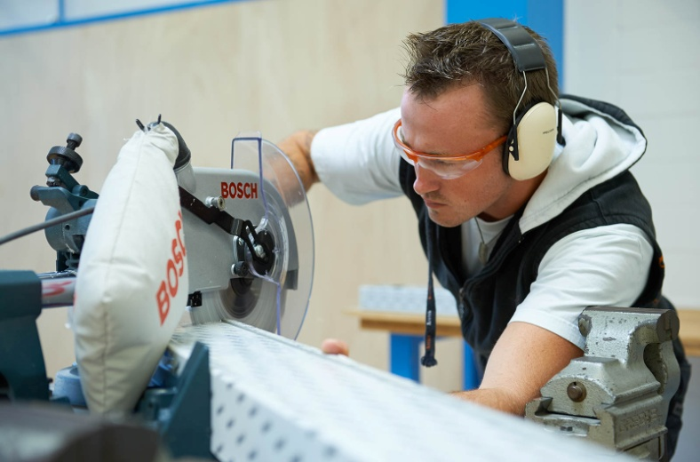
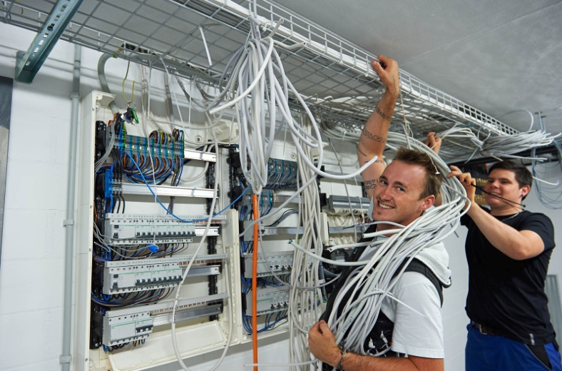
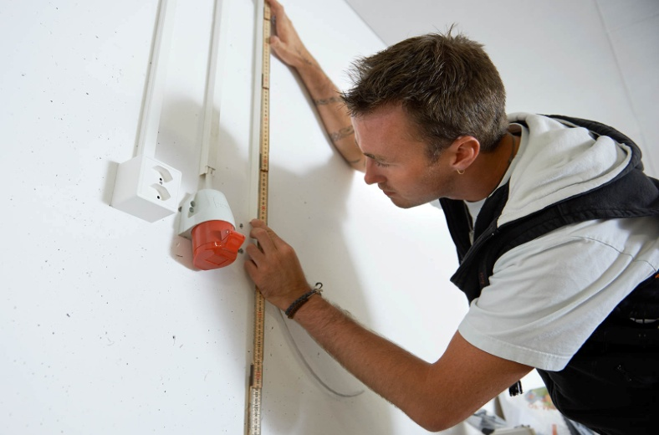
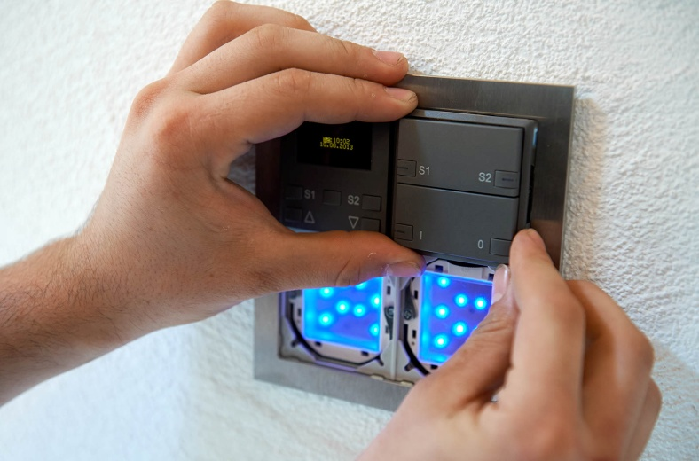
Elektroinstallateur/in EFZ
4 Jahre
.... installieren und ...
.... schneiden Kabelkanäle zu und verlegen darin die Leitungen.
.... erstellen elektr. Verteilungen und schliessen Kabel an.
.... erstellen Ausmasse der fertigen Installationen.
.... montieren die Schaltstellen der Beleuchtungsanlage.

Slide 12
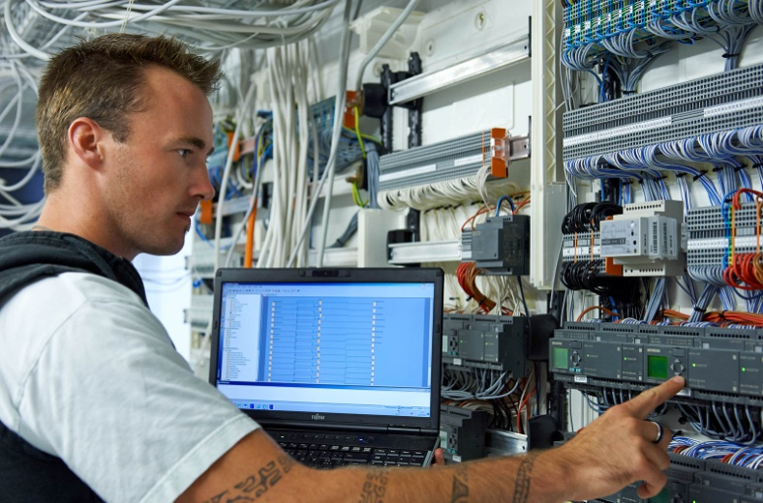
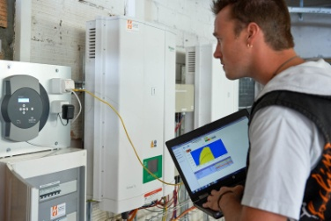
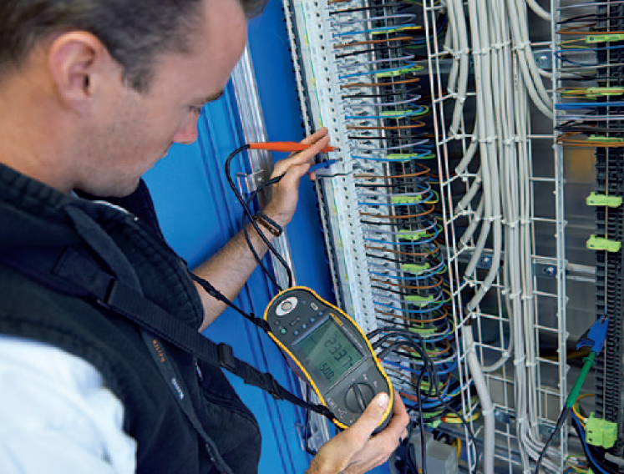
Elektroinstallateur/in EFZ
4 Jahre
.... nehmen zudem ganze Anlagen in Betrieb.
Film ab
.... konfigurieren Geräte der Gebäudeautomation.
.... beraten Kunden und erklären ihnen Telekommunikationsanlagen.
.... nehmen Photovoltaikanlagen in Betrieb.
.... überprüfen mit Messungen die Sicherheit der Anlage.

Slide 13
Elektroinstallateur/in EFZ
.... sind besonders

Slide 14
Elektroinstallateur/in EFZ
.... bringen folgende Voraussetzungen mit:
Abgeschlossene Volksschule, mittlere Anforderungs- stufe oder höher.
Gute Leistungen in Mathematik, Natur & Technik
Exaktes, zuverlässiges und verantwortungsbewusstes Arbeiten.
Handwerkliches Geschick, auch für feine Arbeiten.
Normale Farbsichtigkeit

Slide 15
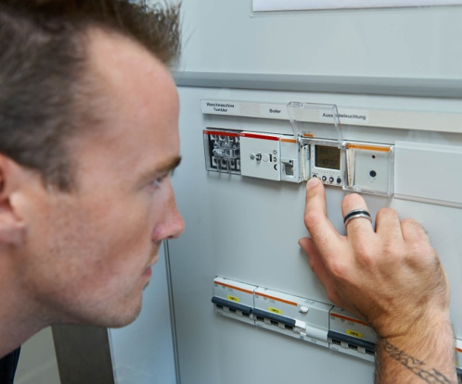
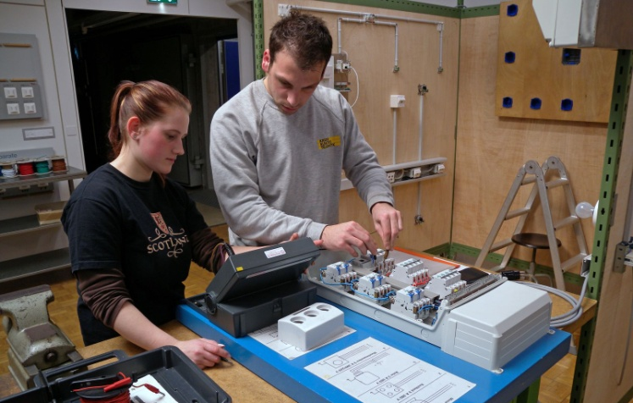
Elektroinstallateur/in EFZ
.... werden im Lehrbetrieb, in der Berufsfachschule und in überbetrieblichen Kursen ausgebildet. Der Beruf bietet Abwechslung und spannende Projekte.
Die Lehrzeit beträgt 4 Jahre.
Lehrbetrieb: .......................
3.5 - 4 Tage pro Woche
Berufsfachschule: ..............
1 – 1.5 Tage pro Woche
Überbetriebliche Kurse:
3 - 4 Wochen im 1. Lehrjahr
2 - 3 Wochen im 2. Lehrjahr
38 - 46
Tage
=
2 - 3 Wochen im 3. Lehrjahr
2 - 3 Wochen im 4. Lehrjahr

Slide 16
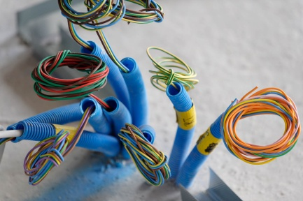
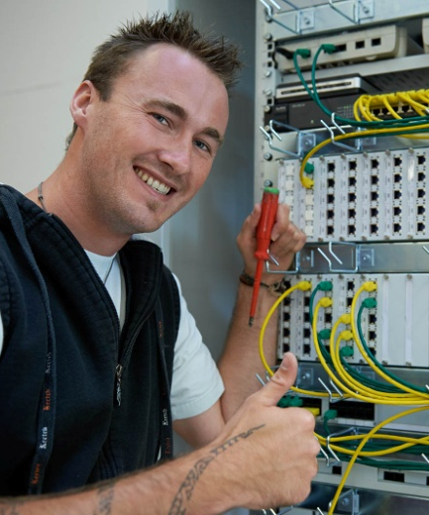
Elektroinstallateur/in EFZ
.... absolvieren zuerst eine Schnupperlehre.
Mit einer Schnupperlehre können viele Eindrücke und Erfahrungen zum Beruf gesammelt werden.
Die Schnupperlehre dauert rund eine Woche. So lernt man auch Firma und Mitarbeiter kennen.
Manche Firmen verlangen einen Eignungstest oder führen einen solchen während der Schnupperlehre durch.
Auf www.elektriker.ch sind Firmen auf-gelistet, welche Schnupperlehren anbieten sowie über freie Lehrstellen verfügen.

Slide 17
Elektroinstallateur/in EFZ
.... haben interessante Zukunftsperspektiven:
Fachhochschule FH
Praxisprüfung gemäss NIV
Höhere Fachprüfungen - Dipl. Elektroinstallateur/in
- Dipl. Telematiker/in
Höhere Fachschule HF
Berufsmaturität
2 Jahre
Elektro-Teamleiter/in mit VSEI-Zertifikat
Berufsprüfungen mit
eidg. Fachausweis - Elektro-Projektleiter/in FA (Dauer ca. 3 Jahre) - Elektro-Sicherheitsberater/in FA (Dauer ca. 2 Jahre) - Telematik-Projektleiter/in FA (Dauer ca. 2 Jahre)
Zusatzgrundbildungen
Fachkurse
2 – 3 Jahre
Elektroinstallateur/in EFZ

Slide 18
Elektroinstallateur/in EFZ
Wie Loïc entscheiden sich jedes Jahr rund
2‘100 Schülerinnen und Schüler für diesen Beruf.

Slide 19
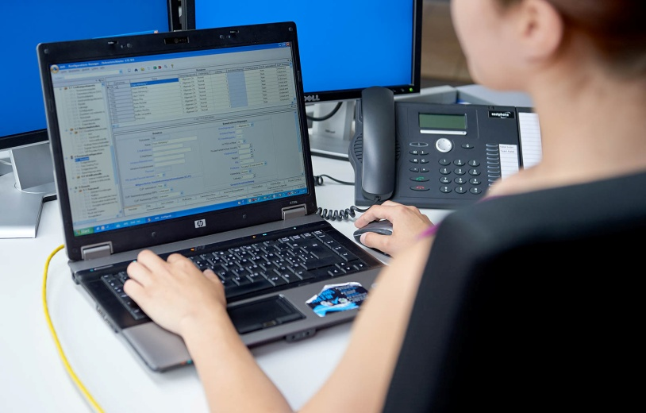
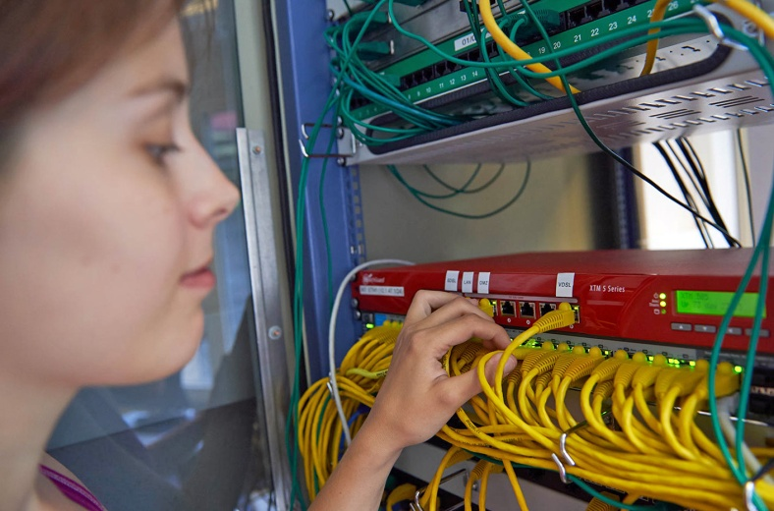
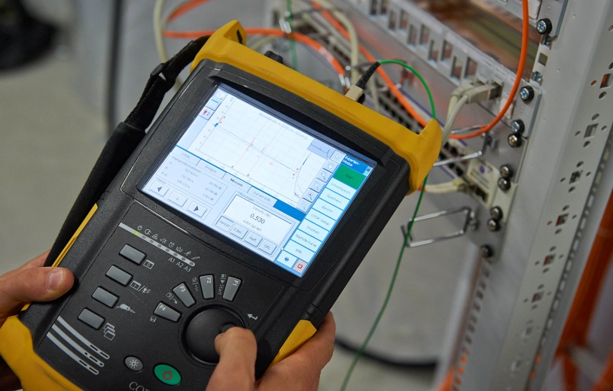
Telematiker/in EFZ
4 Jahre
Film ab
.... erfüllen Kundenwünsche und leisten Support.
.... konfigurieren am Laptop Anlagen und Geräte.
.... schalten Patchkabel auf und er- stellen Telekommunikationsanlagen.
.... messen die Übertragungsqualität der Daten im Netzwerk.

Slide 20
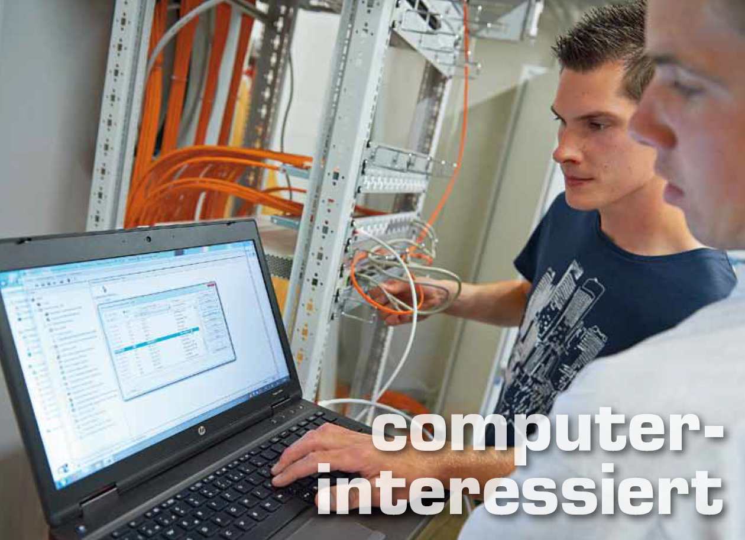
Telematiker/in EFZ
.... sind besonders

Slide 21
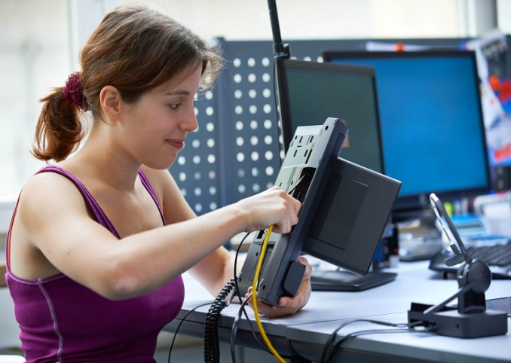
Telematiker/in EFZ
.... bringen folgende Voraussetzungen mit:
Abgeschlossene Volksschule, obere Anforderungsstufe
Gute Leistungen in Mathematik, Natur & Technik
Handwerkliches Geschick auch für feine Arbeit
Selbständigkeit und Freude, auch alleine zu arbeiten
Normale Farbsichtigkeit

Slide 22
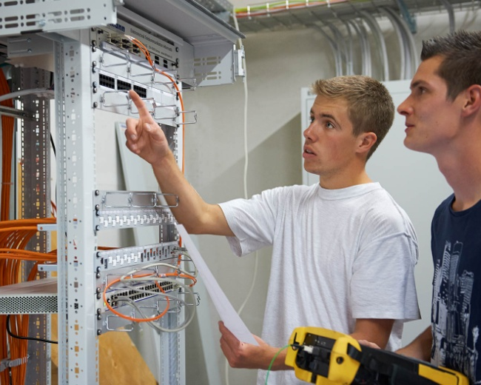
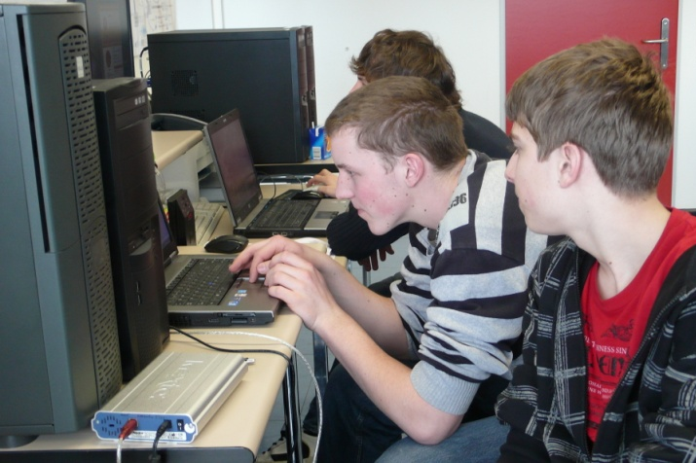
Telematiker/in EFZ
.... werden im Lehrbetrieb, in der Berufsfachschule und in überbetrieblichen Kursen ausgebildet. Der Beruf bietet Hightech-Erlebnisse und Perspektiven.
Die Lehrzeit beträgt 4 Jahre.
Lehrbetrieb: .......................
3 - 4 Tage pro Woche
Berufsfachschule: ..............
1 – 2 Tage pro Woche
Überbetriebliche Kurse:
1.5 - 2 Wochen im 1. Lehrjahr
2 Wochen im 2. Lehrjahr
38 - 40
Tage
=
3 Wochen im 3. Lehrjahr
3 Wochen im 4. Lehrjahr

Slide 23
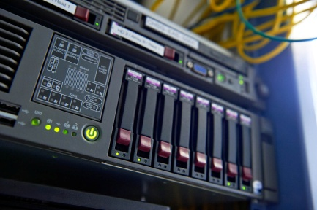
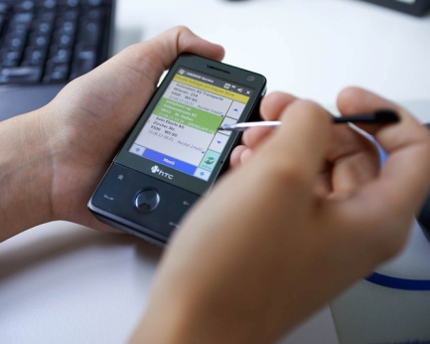
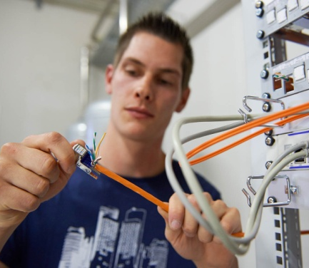
Telematiker/in EFZ
.... absolvieren zuerst eine Schnupperlehre.
Mit einer Schnupperlehre können viele Eindrücke und Erfahrungen zum Beruf gesammelt werden.
Die Schnupperlehre dauert rund eine Woche. So lernt man auch Firma und Mitarbeiter kennen.
Manche Firmen verlangen einen Eignungstest oder führen einen solchen während der Schnupperlehre durch.
Auf www.elektriker.ch sind Firmen auf-gelistet, welche Schnupperlehren anbieten sowie über freie Lehrstellen verfügen.

Slide 24
Telematiker/in EFZ
.... haben interessante Zukunftsperspektiven:
Fachhochschule FH
Praxisprüfung gemäss NIV
Höhere Fachprüfung - Dipl. Telematiker/in
Höhere Fachschule HF
Berufsmaturität
2 Jahre
Elektro-Teamleiter/in mit VSEI-Zertifikat
Berufsprüfung mit
eidg. Fachausweis - Telematik-Projektleiter/in FA
(Dauer ca. 2 Jahre)
Zusatzgrundbildungen
Fachkurse
2 Jahre
Telematiker/in EFZ

Slide 25
Telematiker/in EFZ
Wie Evelyn entscheiden sich jedes Jahr rund
50 Schülerinnen und Schüler für diesen Beruf.

Slide 26
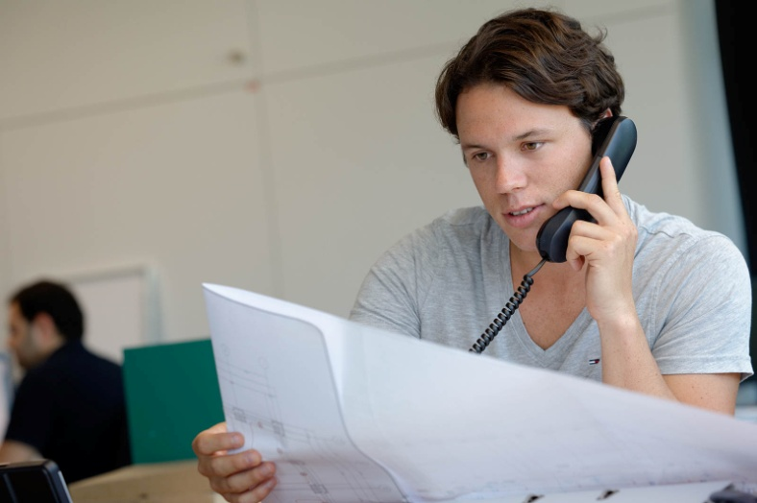
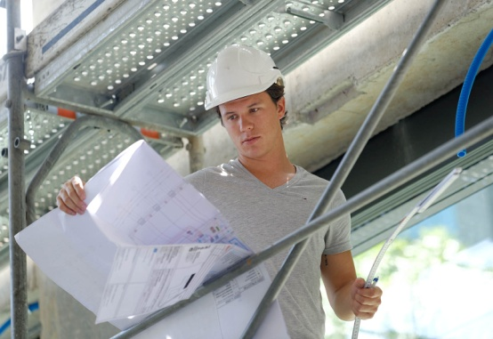
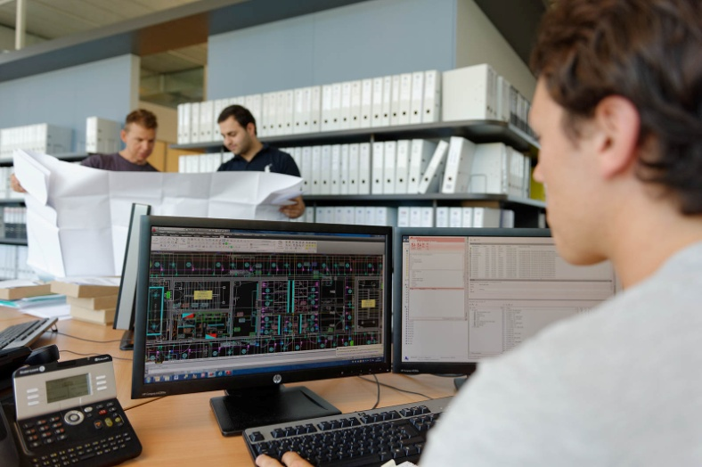
Elektroplaner/in EFZ
4 Jahre
Film ab
.... beschaffen technische Informa-tionen z.B. aus Katalogen.
.... telefonieren mit Architekten, Kunden und Lieferanten.
.... koordinieren Arbeiten mit dem Elektriker auf der Baustelle.
.... entwerfen Installationspläne und elektrische Steuerungen am Computer.

Slide 27
Elektroplaner/in EFZ
.... sind besonders

Slide 28
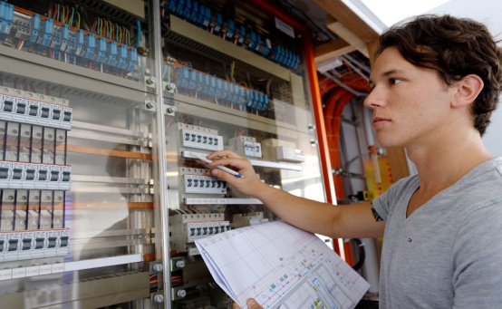
Elektroplaner/in EFZ
.... bringen folgende Voraussetzungen mit:
Abgeschlossene Volksschule, obere Anforderungsstufe
Gute Leistungen in Mathematik, Natur & Technik
Gutes räumliches Vorstellungsvermögen
Technisches Verständnis und Freude mit dem PC zu arbeiten
Normale Farbsichtigkeit und gute Sehschärfe

Slide 29
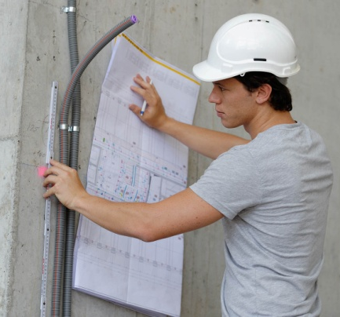
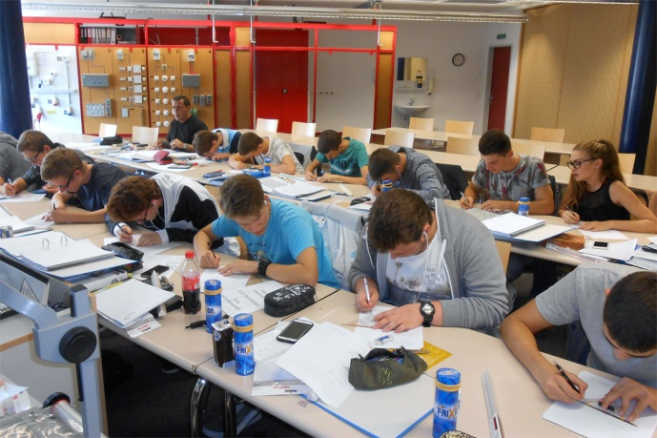
Elektroplaner/in EFZ
.... werden im Lehrbetrieb, in der Berufsfachschule und in überbetrieblichen Kursen ausgebildet. Der Beruf bietet Abwechslung und spannende Projekte.
Die Lehrzeit beträgt 4 Jahre.
Lehrbetrieb: .......................
3.5 - 4 Tage pro Woche
Berufsfachschule: ..............
1 – 1.5 Tage pro Woche
Überbetriebliche Kurse:
2 - 3 Wochen im 1. Lehrjahr
32 - 34
Tage
2 - 3 Wochen im 2. Lehrjahr
=
2 - 3 Wochen im 3. – 4. Lehrjahr

Slide 30
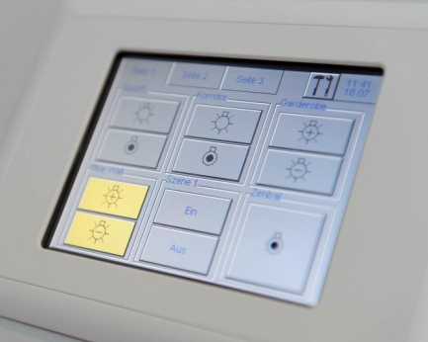
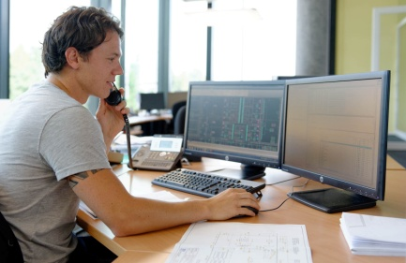
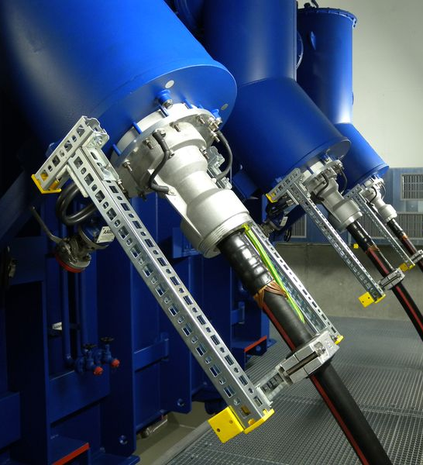
Elektroplaner/in EFZ
.... absolvieren zuerst eine Schnupperlehre.
Mit einer Schnupperlehre können viele Eindrücke und Erfahrungen zum Beruf gesammelt werden.
Die Schnupperlehre dauert rund eine Woche. So lernt man auch Firma und Mitarbeiter kennen.
Manche Firmen verlangen einen Eignungstest oder führen einen solchen während der Schnupperlehre durch.
Auf www.elektriker.ch sind Firmen auf-gelistet, welche Schnupperlehren anbieten sowie über freie Lehrstellen verfügen.

Slide 31
Elektroplaner/in EFZ
.... haben interessante Zukunftsperspektiven:
Fachhochschule FH
Praxisprüfung gemäss NIV
Höhere Fachprüfungen - Dipl. Elektroinstallateur/in
- Dipl. Telematiker/in
Höhere Fachschule HF
Berufsmaturität
2 Jahre
Elektro-Teamleiter/in mit VSEI-Zertifikat
Berufsprüfungen mit
eidg. Fachausweis
- Elektro-Projektleiter/in FA (Dauer ca. 3 Jahre) - Elektro-Sicherheitsberater/in FA (Dauer ca. 2 Jahre)
Telematik-Projektleiter/in FA (Dauer ca. 2 Jahre)
Zusatzgrundbildungen
Fachkurse
2 – 3 Jahre
Elektroplaner/in EFZ

Slide 32
Elektroplaner/in EFZ
Wie Andrea-Dario entscheiden sich jedes Jahr rund
170 Schülerinnen und Schüler für diesen Beruf.

Slide 33
Fachleute der Elektro- und Telematik-Installationsbranche verdienen sich Weltmeistertitel ....
2013 Leipzig Samuel Schenk (Gold) Remo Schacher (Diplome) Lukas Däscher
Coach
Adrian Sommer
Lukas Bucheli Fabian Ulmann Daniel Mosimann
Diplome
2015 São Paolo
Die nächste Weltmeisterschaft findet vom
14. – 19. Oktober 2017 in AbuDhabi, Vereinigte Arabische Emirate statt.

Slide 34
.... und Europameistertitel ....
Europameister
2014 in Lille Severin Holderegger, Goldmedaille
Die nächste Europameisterschaft findet vom 30. November bis
4. Dezember 2016 in Göteborg, Schweden, statt.

Slide 35
.... und Schweizermeistertitel!
Die nächste Schweizermeisterschaft findet vom 22. – 26.11.2016 während der Berufsmesse in Zürich statt
Fabian Ulmann,
Federer Elektrotechnik AG, Oberegg
Swiss Skills 2014
Schweizermeisterschaften werden alle zwei Jahre durchgeführt. Die Teilnehmerinnen und Teilnehmer erkämpfen sich in Regionalmeister-schaften ihren Startplatz.

Slide 36
Warum sich ein Beruf in der Elektro- und Tele-kommunikations-Installationsbranche lohnt.
Strom und Kommunikation bewegt die Welt, heute und in Zukunft.
36‘000 Mitarbeitende und 12‘000 Lernende, die Branche ist und bleibt ein Team mit Power.
Wirken am Puls der Technik. Das bringt Abwechslung und spannende Perspektiven. Mit Garantie!
Ein Produkt der VSEI Nachwuchsförderung

